Slide 1

第八章 调 速 回 路
第一节 概 述
第二节 节流调速回路
第三节 容积调速回路
第四节 容积节流调速回路
第五节 三类调速回路的比较和选用

Slide 2
第一节 概 述
对任何液压传动系统来说，调速回路是它的核心部分。这种回路可以通过事先的调整或在工作过程中通过自动调节来改变执行元件的运行速度，但是它的主要功能却是在传递动力（功率）。
调速回路的调速特性、机械特性和功率特性基本上决定了它所在液压系统的性质、特点和用途，为此必须详加分析和讨论。
调速回路按其调速方式的不同，分成节流调速回路、容积调速回路和容积节流调速回路三类。

Slide 3
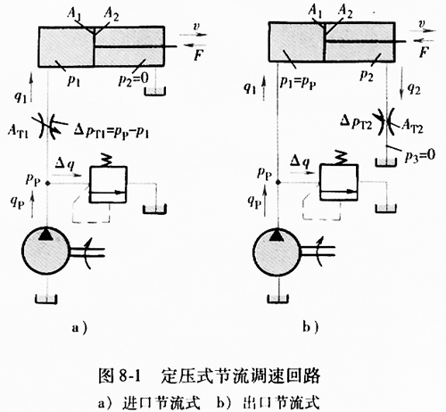
第二节 节流调速回路
一、定压式节流调速回路
图8-1所示为定压式节流调速回路的一般形式。
图8-1a所示为进油路上串接节流阀的结构，称为进口节流式；
图8-1b所示为回油路上串接节流阀的结构，称为出口节流式。

Slide 4
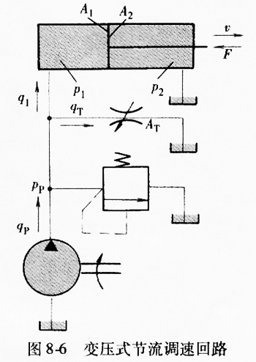
二、变压式节流调速回路
图8-6所示为变压式节流调速回路。
这种回路使用定量泵，必须并联一个安全阀，并把节流阀接在与主油路并联的分支油路上（因此它又称为旁路节流调速回路）。

Slide 5
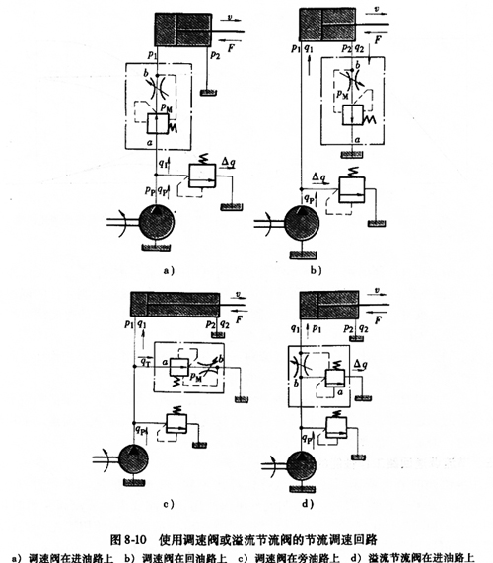
三、节流调速回路工作性能的改进
使用节流阀的节流调速回路，机械特性都比较软，变载下的运动平稳性都比较差。
为了克服这个缺点，回路中的流量控制元件可以改用调速阀或溢流节流阀，如图8-10所示。

Slide 6
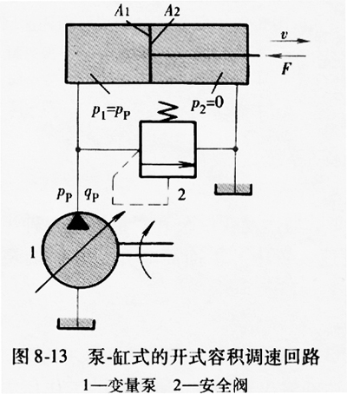
第三节 容积调速回路
一、泵-缸式容积调速回路
图8-13所示为泵-缸式的开式容积调速回路。
这里的活塞运动速度由改变变量泵1的排量来调节，回路中的最大压力则由安全阀2限定。

Slide 7
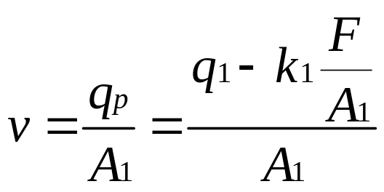
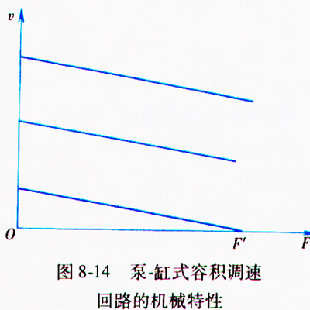
当不考虑液压泵以外的元件和管道的泄漏时，这种回路的活塞运动速度为
将上式按不同的qt值作图，可得一组平行直线，如图8-14所示。

Slide 8
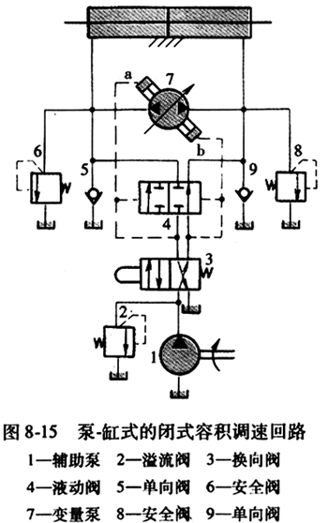
图8-15所示为泵-缸式的闭式容积调速回路。这里的双向变量泵7除能给
液压缸供应所需的油液外，
还可以改变输油方向，使
液压缸运动换向（换向过
程比使用换向阀平稳，
但换向时间长）。

Slide 9
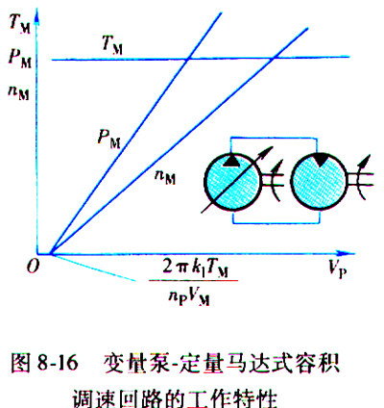
（一）变量泵-定量马达式调速回路
二、泵-马达式容积调速回路
马达的输出转矩TM和回路的工作压力p都由负载转矩决定，不因调速而
发生变化，所以这种
回路常被称为恒转矩
调速回路（见图8-16）。

Slide 10
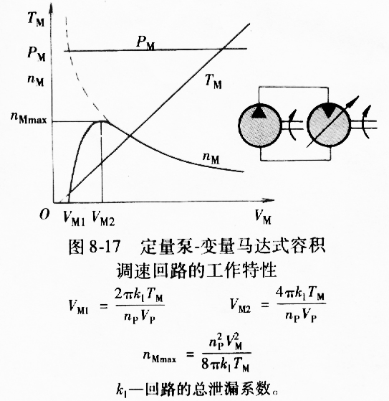
（二）定量泵-变量马达式调速回路
马达的输出功率PM和回路工作压力p都由负载功率决定，不因调速而发生变化，所以这种回路常被称为恒功率调速回路（见图8-17）。

Slide 11
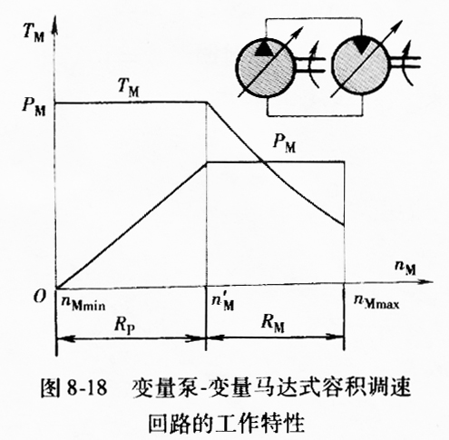
（三）变量泵-变量马达式调速回路
这种回路的工作特性是上述两种回路工作特性的综合，如图8-18所示。

Slide 12
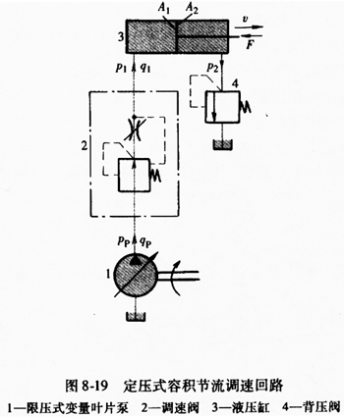
第四节 容积节流调速回路
一、定压式容积节流调速回路
图8-19所示为定压式的容积节流调速回路。

Slide 13
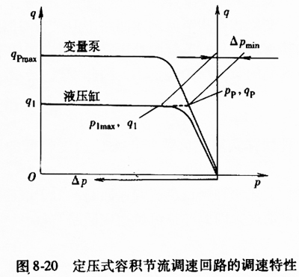
图8-20所示为这种调速回路的调速特性。

Slide 14
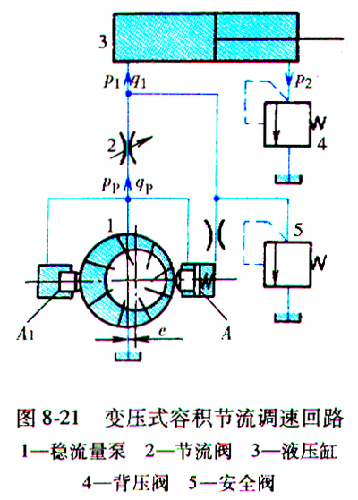
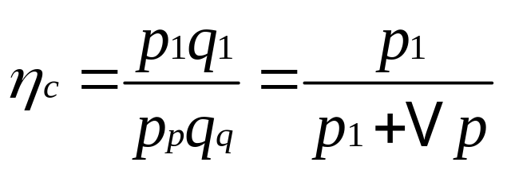
二、变压式容积节流调速回路
图8-21所示为变压式容积节流调速回路。
这种回路的效率表达式为
这种回路宜用在负载变化大，速度较低的中、小功率场合，如某些组合机床的进给系统中。

Slide 15
第五节 三类调速回路的比较和选用
一、调速回路的比较
液压系统中的调速回路应能满足如下的一些要求，这些要求是评比调速回路的依据。
1）能在规定的调速范围内调节执行元件的工作速度。
2）在负载变化时，已调好的速度变化愈小愈好，并应在允许的范围内变化。
3）具有驱动执行元件所需的力或转矩。
4）使功率损失尽可能小，效率尽可能高，发热尽可能小（这对保证运动平稳性亦有利）。

Slide 16
二、调速回路的选用
调速回路的选用与主机采用液压传动的目的有关，而且要综合考虑各方面的因素后才能作出决定。下面用机床作为例子来进行说明。
在机床上，首先考虑的是执行元件的运动速度和负载性质。
其次考虑的是功率大小。

Slide 17
第八章 结束!

